Slide 1

CHỦ ĐỀ E
BÀI 2
LÀM QUEN VỚI TRANG TÍNH

Slide 2

MỞ ĐẦU
Bảng trong phần mềm bảng tính có gì khác với bảng trong phần mềm soạn thảo văn bản?

Slide 3
Câu trả lời:
Bảng trong phần mềm bảng tính khác với bảng trong phần mềm soạn thảo văn bản là:
- Bảng trong phần mềm bảng tính có khả năng tính toán và sử dụng hàm có sẵn.
- Bảng trong phần mềm bảng tính có khả năng sắp xếp và lọc dữ liệu.
- Bảng trong phần mềm bảng tính có nhiều định dạng như ngày, tháng, năm, tiền tệ, ngày giờ, phần trăm,...
- Bảng trong phần mềm bảng tính có thể chuyển thành biểu đồ nhờ dữ liệu có sẵn trong bảng.

Slide 4
HOẠT ĐỘNG
Em hãy quan sát cửa sổ làm việc của excel và chỉ rõ các thành phần cơ bản trên trang tính

Slide 5
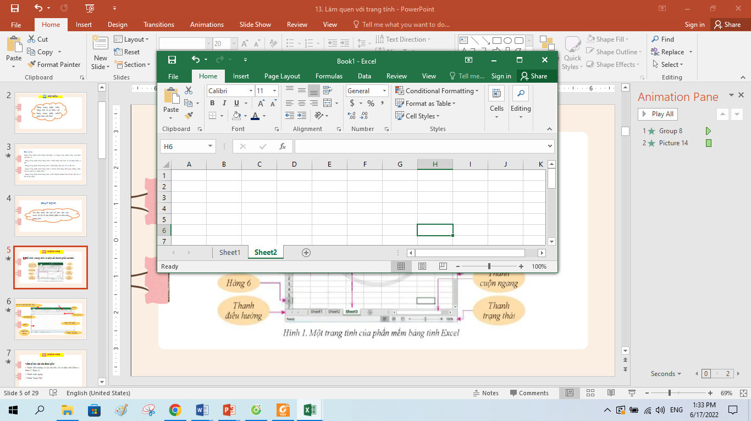
Cột H
Địa chỉ ô tính đang được chọn
Thanh cuộn dọc
Tên trang tính
Thanh cuộn ngang
Hàng 6
Thanh điều hướng
Thanh Trạng thái

Slide 6

KHÁM PHÁ
1
Sổ tính, trang tính và một số thành phần cơ bản
- Cửa sổ làm việc của Excel gồm:
+ Thanh điều hướng có các nút tiến, lùi và nhãn chữ (Sheet 1, Sheet 2, Sheet 3)
+ Thanh cuộn ngang
+ Thanh Trạng Thái

Slide 7
- Sổ tính: một tệp của chương trình bảng tính điện tử, gồm nhiều trang tính.
- Trang tính là một lưới kẻ ô gồm các hàng và các cột. Các cột của trang tính được xếp thứ tự theo chữ cái A, B, C, … các chữ cái này đồng thời là tên cột.

Slide 8
- Các hàng của trang tính được xếp thứ tự 1, 2, 3, .. các số này đồng thời là tên hàng.
- Mỗi ô là giao của một cột với một hàng. Ghép tên cột với tên hàng ta được tên ô (hay địa chỉ ô). Ví dụ ô A3, B5, …
Ghi nhớ: Tên cột là các chữ cái, tên hàng là các số, tên ô (địa chỉ ô) là ghép liền tên cột với tên hàng.

Slide 9

Thực hiện mỗi thao tác và trả lời câu hỏi:
Chọn một ô (hoặc một cột, một hàng), điều gì cho em biết thao tác chọn đó đã thành công?
Kéo thanh cuộn đứng xuống dưới, các tên hàng sẽ thay đổi như thế nào?
Kéo thanh cuộn ngang sang phải, các tên cột sẽ thay đổi như thế nào?

Slide 10
Câu trả lời:
1) Chọn một ô (hoặc một cột, một hàng), để biết được thao tác đó chọn thành công là khi xuất hiện một đường viền màu xanh lá cây bao quanh ô, cột hoặc hàng mà em đã chọn.
2) Kéo thanh cuộn đứng xuống dưới, các tên hàng sẽ được sắp xếp theo số thứ tự tăng dần từ 1, 2, 3,...
3) Kéo thanh cuộn ngang sang phải, các tên cột sẽ được sắp xếp theo bảng chữ cái A, B, C,...

Slide 11
Em đã biết có những thao tác nào với hàng và cột trong Excel?

Slide 12
KHÁM PHÁ
2
Thao tác với hàng và cột
Điều chỉnh độ rộng cột
- Trỏ chuột vào vạch phân chia giữa hai ô tên cột, chuột sẽ có hình mũi tên về hai phía
- Kéo thả chuột để điều chỉnh độ rộng cột

Slide 13
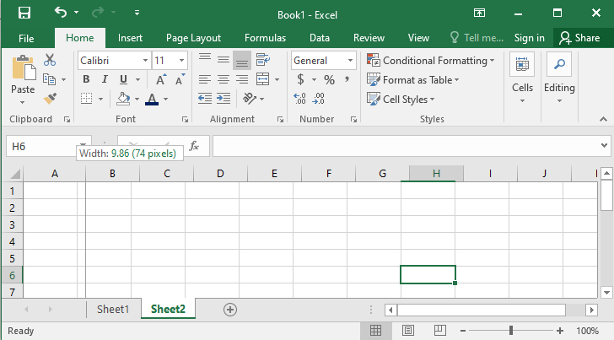

Slide 14
Điều chỉnh độ cao hàng
- Trỏ chuột vào vạch phân chia giữa hai ô tên hàng, chuột sẽ có hình mũi tên về hai phía
- Kéo thả chuột để điều chỉnh độ cao hàng

Slide 15
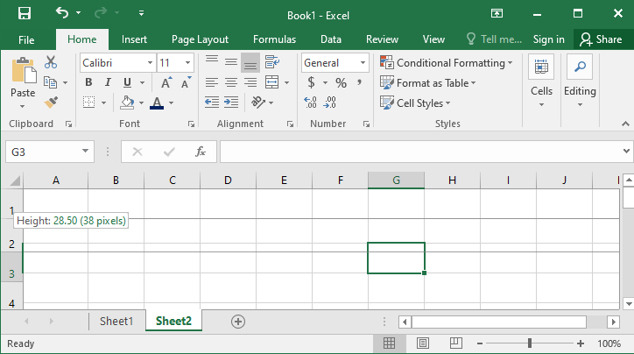

Slide 16
Chèn thêm cột trống
- Chọn một cột (nháy vào tên cột)
- Chọn Home\Insert (thuộc nhóm lệnh Cells)
=> cột mới được chèn phía trái cột đã chọn

Slide 17
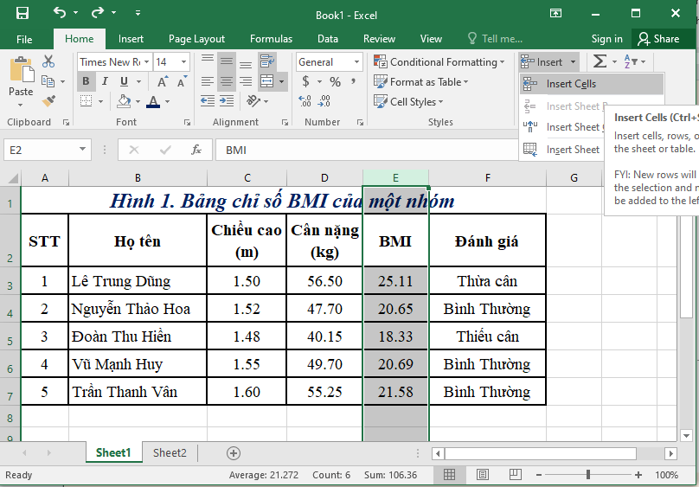
2. Chọn Home
3. Chọn Insert Cells
1. Chọn một cột

Slide 18
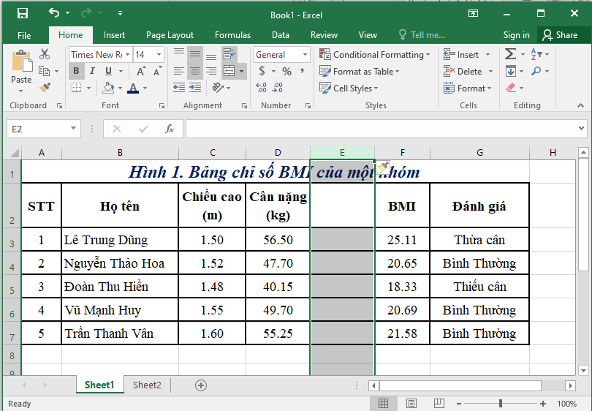

Slide 19
Chèn thêm hàng trống
Chọn một hàng (nháy vào tên hang)
Chọn Home\Insert (thuộc nhóm lệnh Cells)
=> hàng mới được chèn phía trên hàng đã chọn

Slide 20
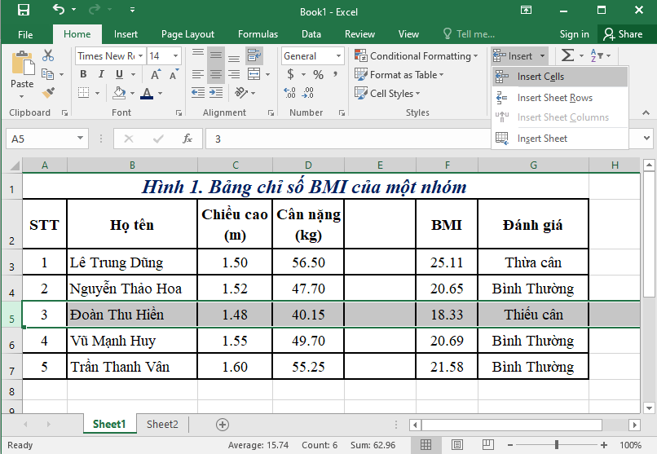
2. Chọn Home
3. Chọn Insert Cells
1. Chọn một hàng

Slide 21
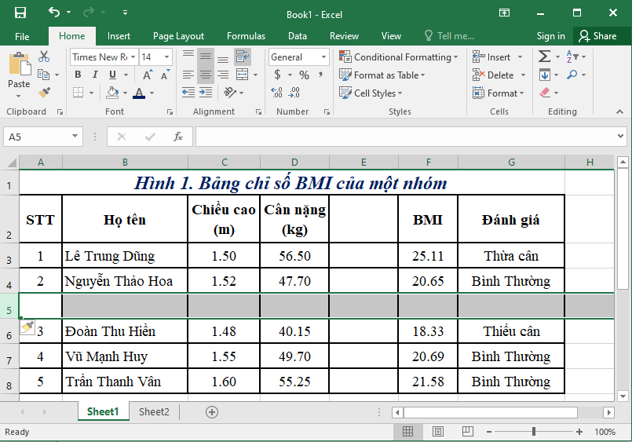

Slide 22
Chú ý: Nhấn giữ Ctrl và nháy chuột chọn nhiều cột (nhiều hàng) sau đó thao tác chèn thì sẽ thêm được nhiều cột (nhiều hàng) cùng một lúc.

Slide 23
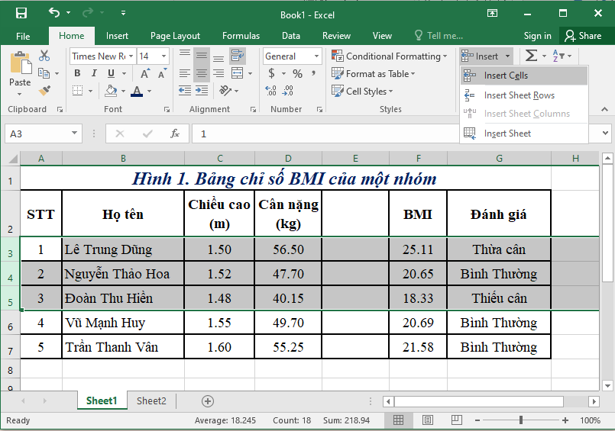
2
1

Slide 24
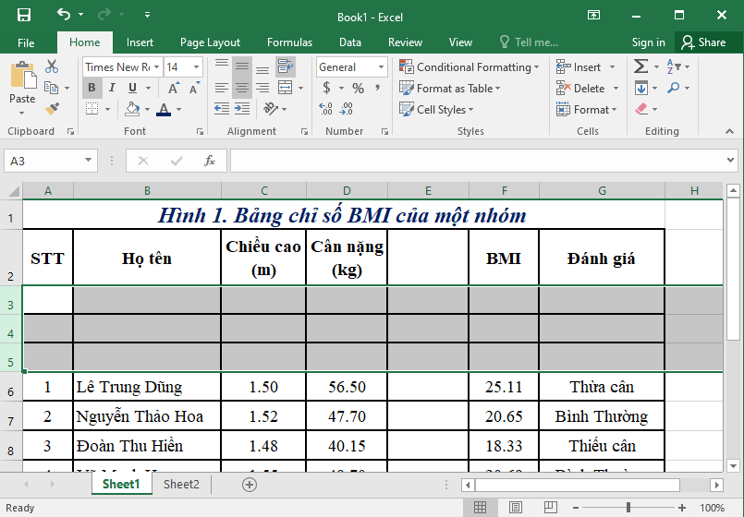

Slide 25
Xóa toàn bộ cột, toàn bộ hàng
Làm tương tự như thao tác chèn, nhưng chọn Delete thay cho Insert

Slide 26
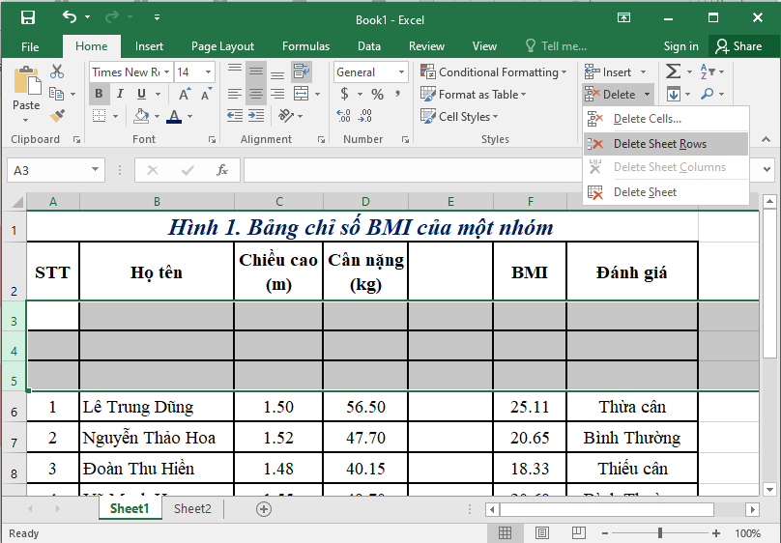
2
1

Slide 27
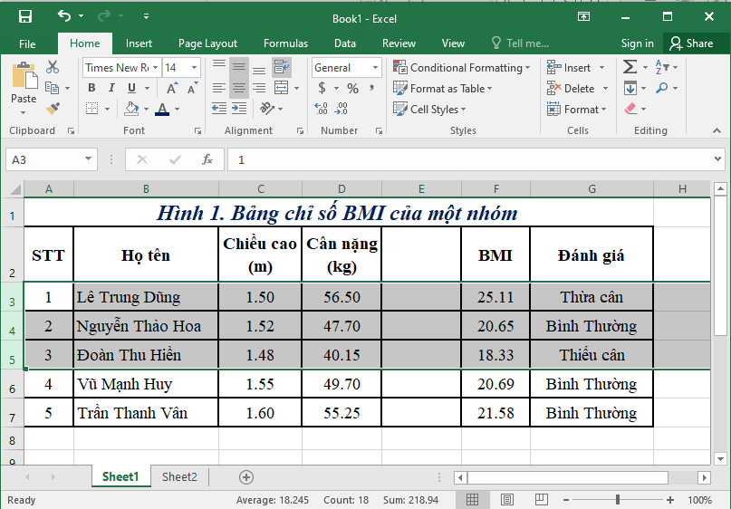

Slide 28
KHÁM PHÁ
3
Nhập, sửa và xóa dữ liệu
Nhập dữ liệu
- Dữ liệu được nhập vào trang tính theo từng ô.
- Dữ liệu nhập vào là số thì sẽ được căn thẳng theo biên phải (của ô)
- Dữ liệu nhập vào là văn bản thì sẽ được căn thẳng theo biên trái (của ô)

Slide 29
Việc nhập dữ liệu cho một ô sẽ kết thúc khi ta chuyển sang ô khác.
Một số cách chuyển sang ô khác như sau:
+ Nhấn Enter
+ Nhấn phím Tab
+ Nháy chuột vào ô tiếp theo muốn nhập nội dung
+ Sử dụng các phím mũi tên

Slide 30
Sửa dữ liệu nhập sai
Bước 1. Đưa con trỏ soạn thảo vào o dữ liệu cần sửa, nháy đúp chuột hoặc chọn ô rồi nhấn F2
Bước 2. Di chuyển con trỏ đến vị trí sai, sửa lại chỗ sai
Xóa dữ liệu: Chọn ô có dữ liệu muốn xóa và nhấn Delete hoặc phím Backspace

Slide 31

KHÁM PHÁ
4
Thực hành nhập dữ liệu
Mở bảng tính “ThucHanh.xlsx” để nhập thêm một số ô dữ liệu vào bảng đã có
Bài 1. Thêm cột Điện Thoại cho Bảng chỉ số BMI của một nhóm và nhập liệu

Slide 32
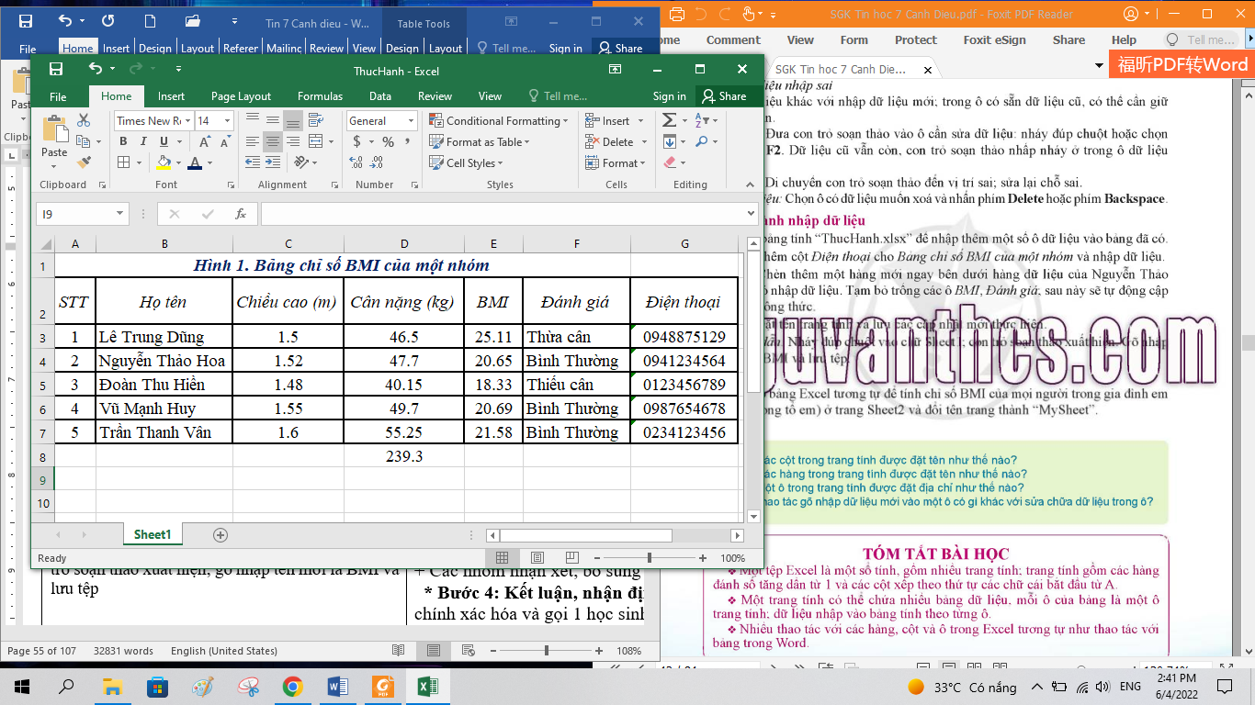

Slide 33
Bài 2. Chèn thêm một hàng mới ngay bên dưới hàng dữ liệu của Nguyễn Thảo Hoa, sau đó nhập dữ liệu. Tạm bỏ trống các ô BMI, Đánh giá; sau này sẽ tự động cập nhật theo công thức.

Slide 34
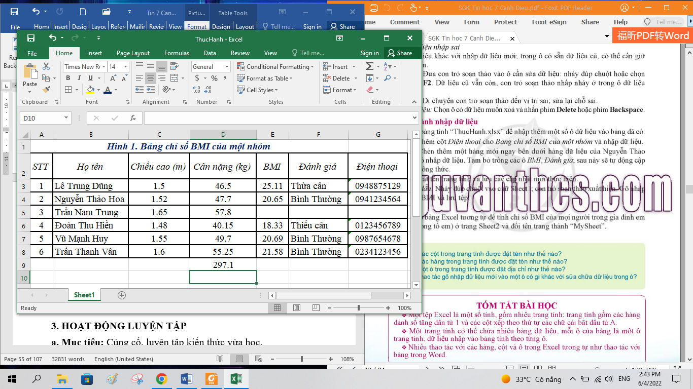

Slide 35
Bài 3. Đặt tên trang tính và lưu các cập nhật mới thực hiện
Hướng dẫn: Nháy đúp chuột vào chữ Sheet; con trỏ soạn thảo xuất hiện; gõ nhập tên mới là BMI và lưu tệp

Slide 36
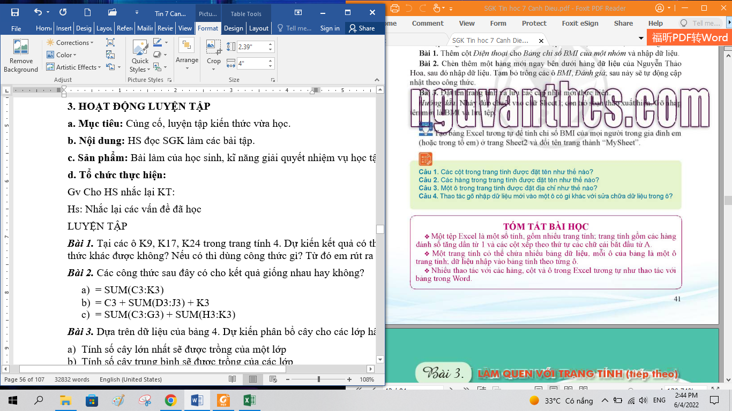

Slide 37

LUYỆN TẬP
Bài 1. Tạo bảng Excel tương tự để tính chỉ số BMI của mọi người trong gia đình em (hoặc trong tổ em) ở trang Sheet2 và đổi tên trang thành “MySheet”

Slide 38

VẬN DỤNG
Câu 1. Các cột trong trang tính được đặt tên như thế nào?
Câu 2. Các hàng trong trang tính được đặt tên như thế nào?
Câu 3. Một ô trong trang tính được đặt địa chỉ như thế nào?
Câu 4. Thao tác gõ nhập dữ liệu mới vào một ô có gì khác với sửa chữa dữ liệu trong ô?

Slide 39


